Slide 1

Descripción del caso y de los datos 21/10/25

Slide 2
Agenda
Bienvenida e información general
Descripción del caso
Descripción de los datos
Información a entregar y evaluación
Próximas instancias

Slide 3
Bienvenida e información general

Slide 4
Bienvenida y palabras preliminares
Inscriptos
26 personas divididas en 14 equipos
Vaple, DataAddicts, Never be Frog, Romina, Baturix, Bruno Lurner, B&F_DS, Old Anglo Engineering, Big Cookie Solutions, ANAKIN, FRET, ALDOSA, FAM, Viviana

Slide 5
Bienvenida y palabras preliminares
Equipo de ANCAP
Organización
Horacio Paggi, Pablo Barrios y Gustavo Della Nave
Equipo especialistas en el caso
Facundo Torrents, Cecilia Fontana y Marcel Sabag
Evaluación
Adela Casero, Horacio Paggi, Facundo Torrents
Medio de contacto correo datachallenge@ancap.com.uy

Slide 6
Descripción del caso

Slide 7
Descripción del caso
El caso busca optimizar el uso de productos intermedios del proceso de refinación aplicando ciencia de datos.
En la página del Datachallenge del sitio web de ANCAP publicamos una descripción abreviada.
La descripción completa del caso y los detalles de las interacciones entre las variables referidas que influyen en los resultados van a quedar publicadas junto con los datos y se explicarán a continuación.

Slide 8
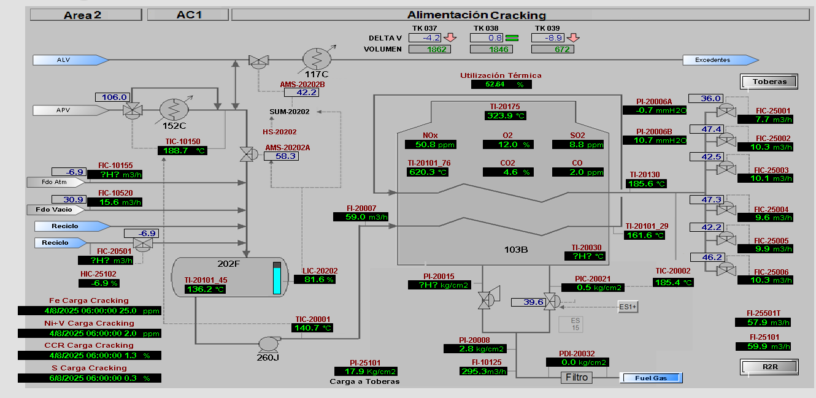

Slide 9
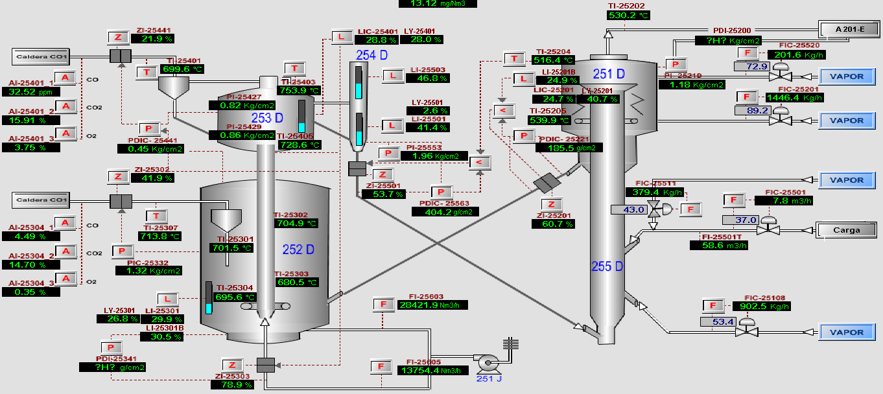

Slide 10
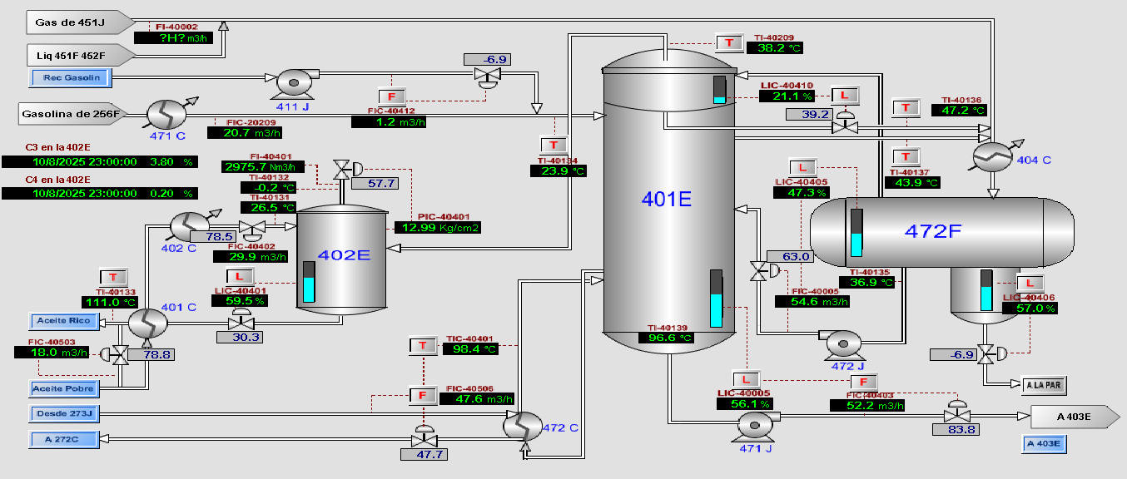

Slide 11
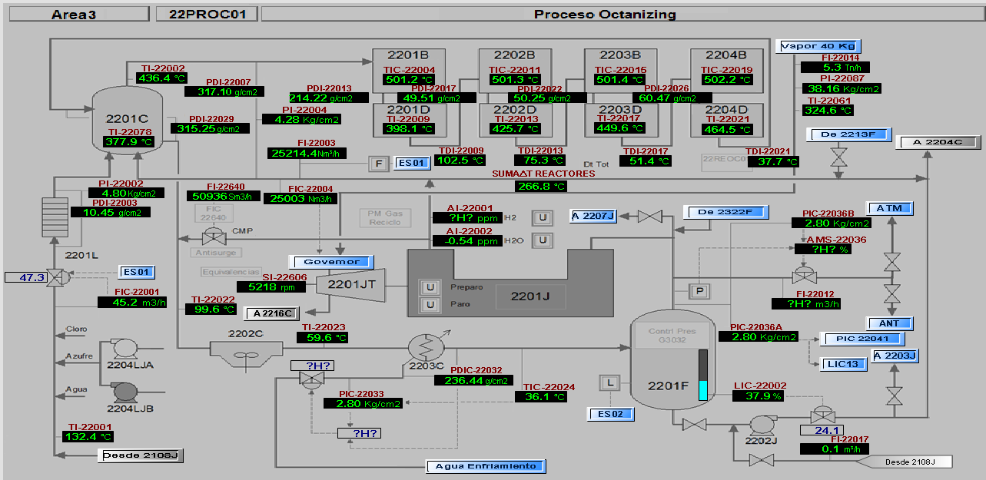

Slide 12
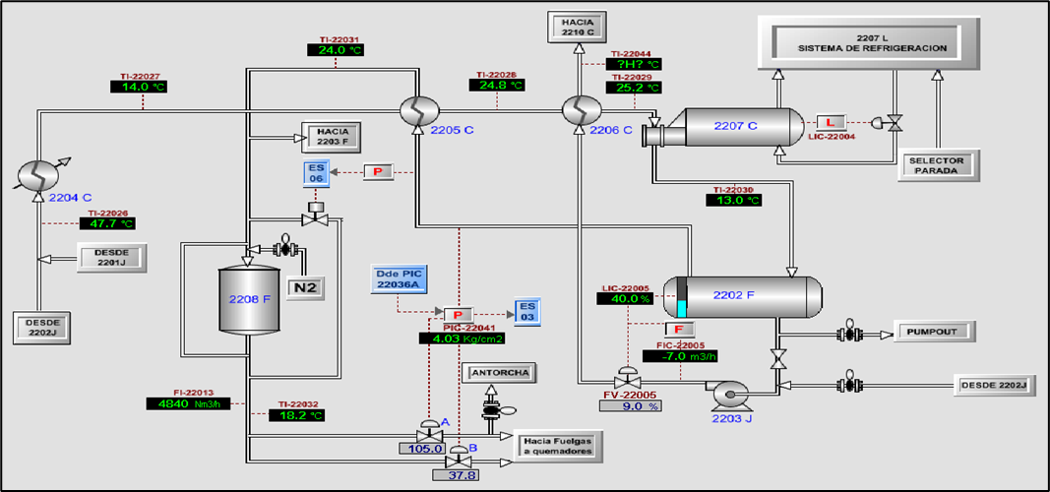

Slide 13
Descripción de los datos

Slide 14
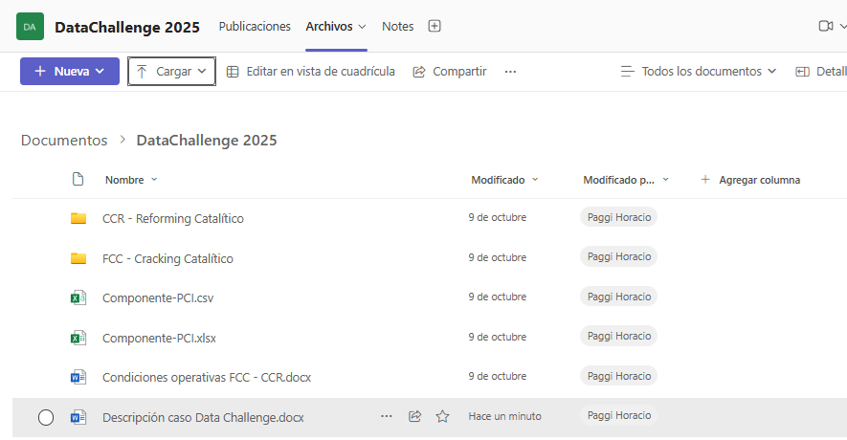
Estructura de los datos

Slide 15
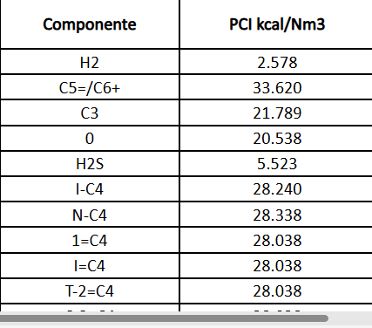
Estructura de los datos
Archivo Componente-PCI (.csv y .xlsx)
Son los valores que se utilizan en la formula de cálculo del Poder Calorífico inferior (PCI), indicando el aporte de cada componente.

Slide 16
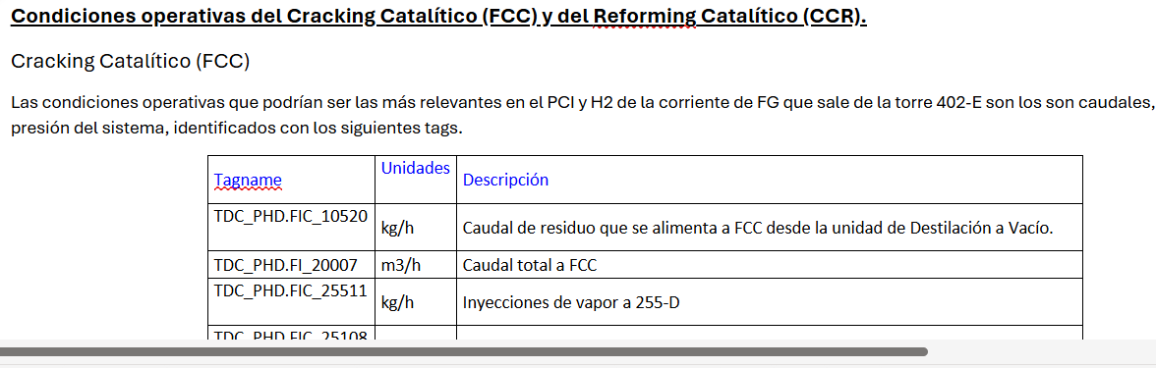
Estructura de los datos
Archivo Condiciones operativas FCC – CCR (.doc)
Contiene el tagname, las unidades y descripción de las variables predictoras.

Slide 17
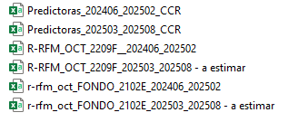
Estructura de los datos
Carpeta “CCR - Reforming Catalítico”
Están
Las variables predictoras para entrenamiento/testing (desde jun/24 a feb/25)
Los timestamp donde estimar (desde mar/25 a ago/25)
los análisis de laboratorio de 2209F y Fondo_2102E del tramo de entrenamiento/testing (desde jun/24 – feb/25)
Los timestamp donde estimar (desde mar/25 a ago/28).

Slide 18
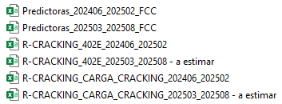
Estructura de los datos
Carpeta “FCC – Cracking Catalítico”
Están
Las variables predictoras para entrenamiento/testing (desde jun/24 a feb/25)
Las variables predictoras para la estimación (mar/25 a ago/25)
Los timestamp donde estimar (desde mar/25 a ago/25)
los análisis de laboratorio de 402E y carga de cracking para entrenamiento/testing (desde jun/24 – feb/25)
Los timestamp donde estimar (desde mar/25 a ago/28).

Slide 19
Detalle de los archivos
Carpeta “FCC – Cracking Catalítico”
Archivo Predictoras_202406_202502_FCC
Datos cada un minuto

Slide 20
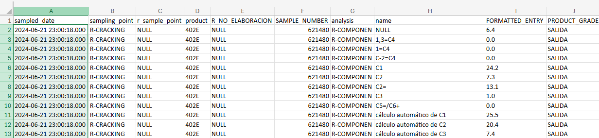
Detalle de los archivos
Carpeta “FCC – Cracking Catalítico”
Archivo R-CRACKING_402E_202406_202502
Una fila por cada componente para esa fecha y hora

Slide 21
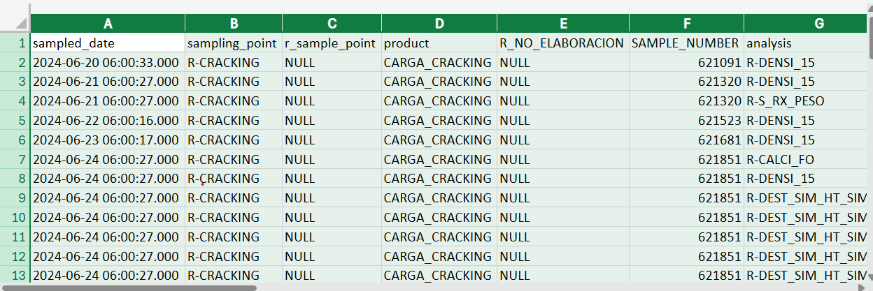
Detalle de los archivos
Carpeta “FCC – Cracking Catalítico”
Archivo R-CRACKING_CARGA_CRACKING_202406_202502
Una fila por cada ensayo y fecha
Son diferentes las cantidades de ensayos que se realizan en diferentes fechas y horas

Slide 22
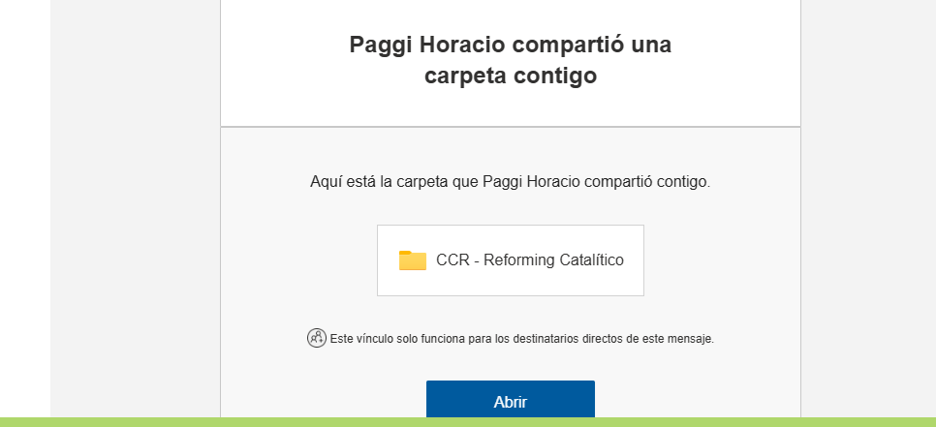
Acceso a los datos
A la casilla de correo con que se inscribieron va a llegar un mensaje del estilo:

Slide 23

Acceso a los datos
Al hacer click en Abrir , solicita la dirección de correo a donde se mandó el mail anterior y manda un código a ella

Slide 24
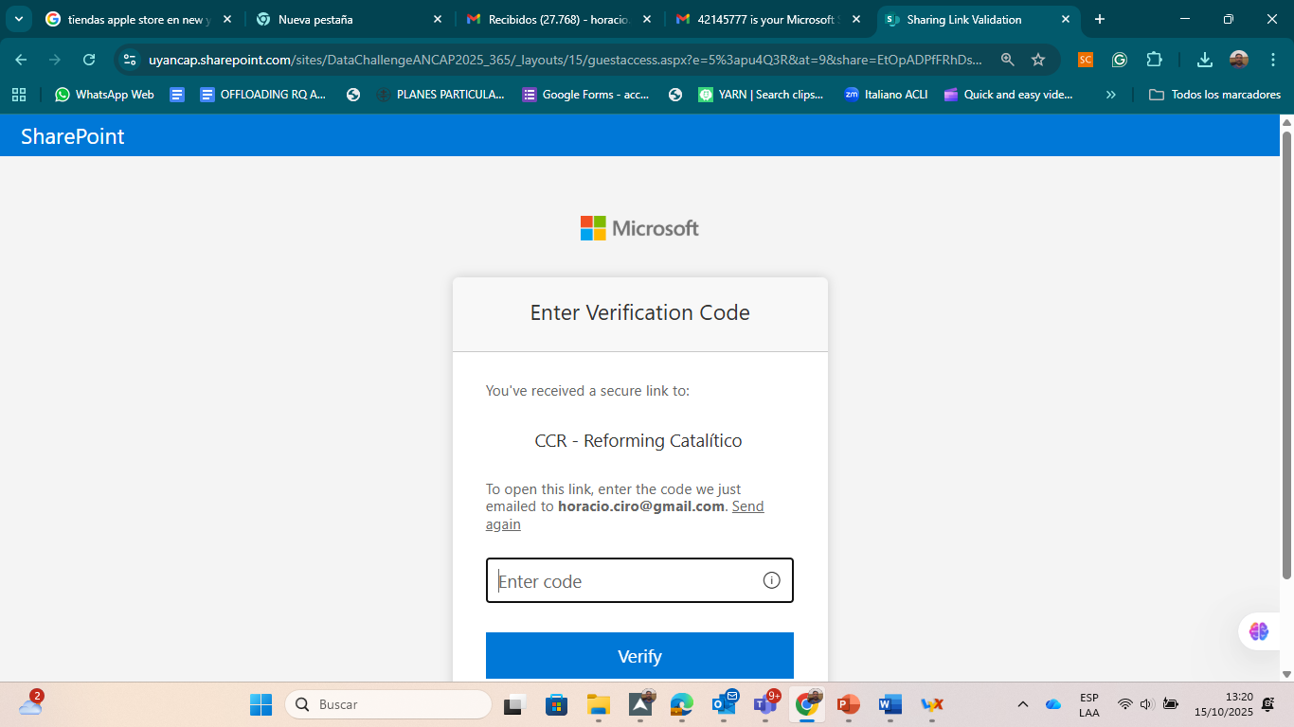
Acceso a los datos

Slide 25
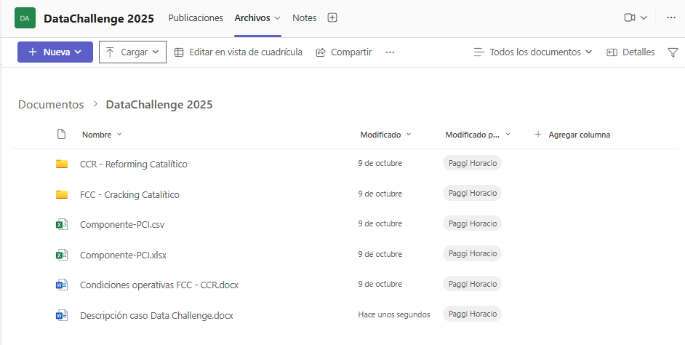
Acceso a los datos

Slide 26
Información a entregar y evaluación

Slide 27
Información a entregar
Notebook requisitos obligatorios:
Que sea reproducible (dados los datos de entrada, genere las predicciones como salida) y que se vea claramente el uso de los datos proporcionados (en las secciones preparación de datos, creación del modelo, entrenamiento y generación de las salidas).
Notebook requisitos opcionales:
Que muestre la exploración de propiedades de los datos generando insights, la existencia de gráficas mostrando la performance del modelo, etc. y la existencia de textos (comentarios) aclaratorios.”
Archivo con valores a predecir de hidrógeno y PCI en ambos casos (FCC Y CCR).

Slide 28
Evaluación de las soluciones
Las soluciones serán evaluadas considerando para FCC y CCR:
• el promedio de los Root-Mean-Squared-Error (RMSE) entre el valor real de las variables medidas en laboratorio y los valores predichos entregados para cada una de las variables del desafío. O sea, RMSE_{prom} = [RMSE(H₂)+RMSE(PCI)]/2
• la cantidad total de predicciones de H₂ y PCI que se encuentren en el rango del valor real correspondiente a esa predicción +- 10%.

Slide 29
Determinación del ganador
Se harán dos rankings de las soluciones (para FCC y CCR por separado):
1 - ordenándolas de menor a mayor según el promedio de Root-Mean-Squared-Error (RMSE_{prom}).
2 - ordenándolas de mayor a menor en cuanto a la cantidad de predicciones que se encuentre en el rango del valor real correspondiente a esa predicción +/- 10%.

Slide 30
Determinación del ganador
La solución ganadora será la que tenga el menor ranking promedio entre los cuatro rankings (es decir, si una solución para FCC está en el 3r. puesto en uno de los rankings y 6º en otro y para CCR esta en primer puesto en uno de los rankings y 5º en otro su ranking promedio es 15/4 =3.75 y en ese sentido será MEJOR que una que tenga ranking promedio 4).
Recibirán mención las que tengan el mejor ranking promediado considerando solo FCC y solo CRR
En caso de empate, se valorará la exploración de propiedades de los datos generando insights, la existencia de gráficas mostrando la performance del modelo, etc. y la existencia de textos (comentarios) aclaratorios que se hayan entregado en el notebook.

Slide 31
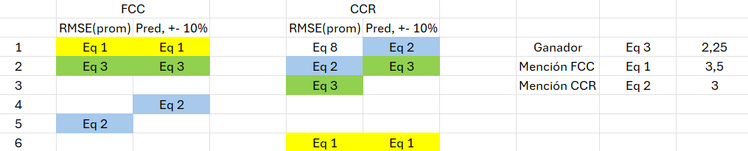
Determinación del ganador
Ejemplo:
Ranking prom.

Slide 32
Próximas instancias

Slide 33
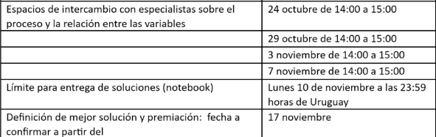
Próximas instancias
Los espacios de intercambio con especialistas iniciarán a la hora 14:00. Si no hay asistentes hasta la las 14:15 se darán por cerrados.
Se grabarán y se compartirán.
Las respuestas a consultas recibidas a la casilla datachallenge@ancap.com.uy se compartirán a todos los participantes.

Slide 34
¿Dudas?
Medio de contacto datachallenge@ancap.com.uy

